Slide 1
辨別車種
工管三甲 107370102 李雨倫
工管三甲 107370103 曾美茜
工管三甲 107370134 林紀緯

Slide 2
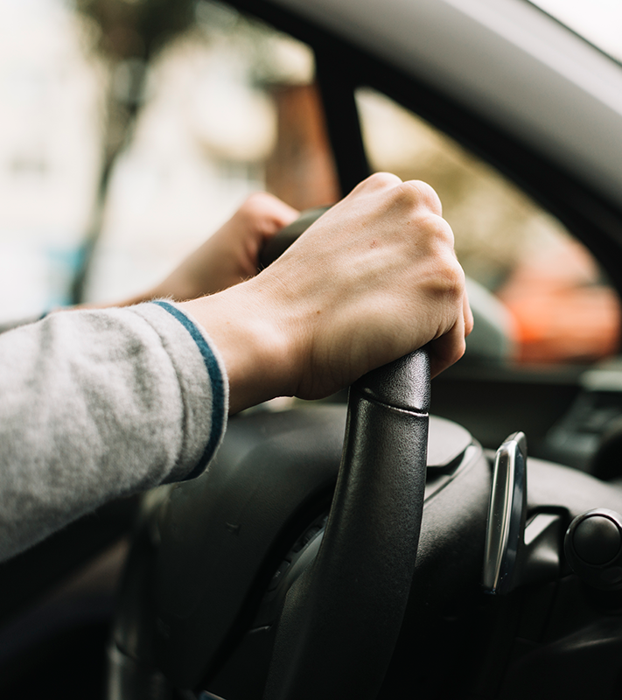
00
動機

Slide 3
大部分車輛的外型都很相近，若是能夠分辨各式車型。影像辨識處理的精確度將會很高。

Slide 4
01
簡介

Slide 5
6種車子品牌 5種車種 共30種車種的辨別
BMW
7 Series
X1
X3
X4
Z4
Ford
EcoSport
Mondeo
Mustang
NEW FORD FOCUS
Ranger
Honda
City
CR-V
Fit
HR-V
Odyssey
Nissan
ALTIMA
LIVINA
SENTRA
TIIDA
X-TRAIL
Toyota
ALTIS
COROLLA CROSS
SIENTA
VIOS
YARIS
Volkswagen
The Golf R
The Golf 280 TSI R-Line
The Golf GTI Performance
The Golf Variant 280 TSI Highline
The Tiguan 330 TSI Comfortline

Slide 6
02
訓練過程

Slide 7
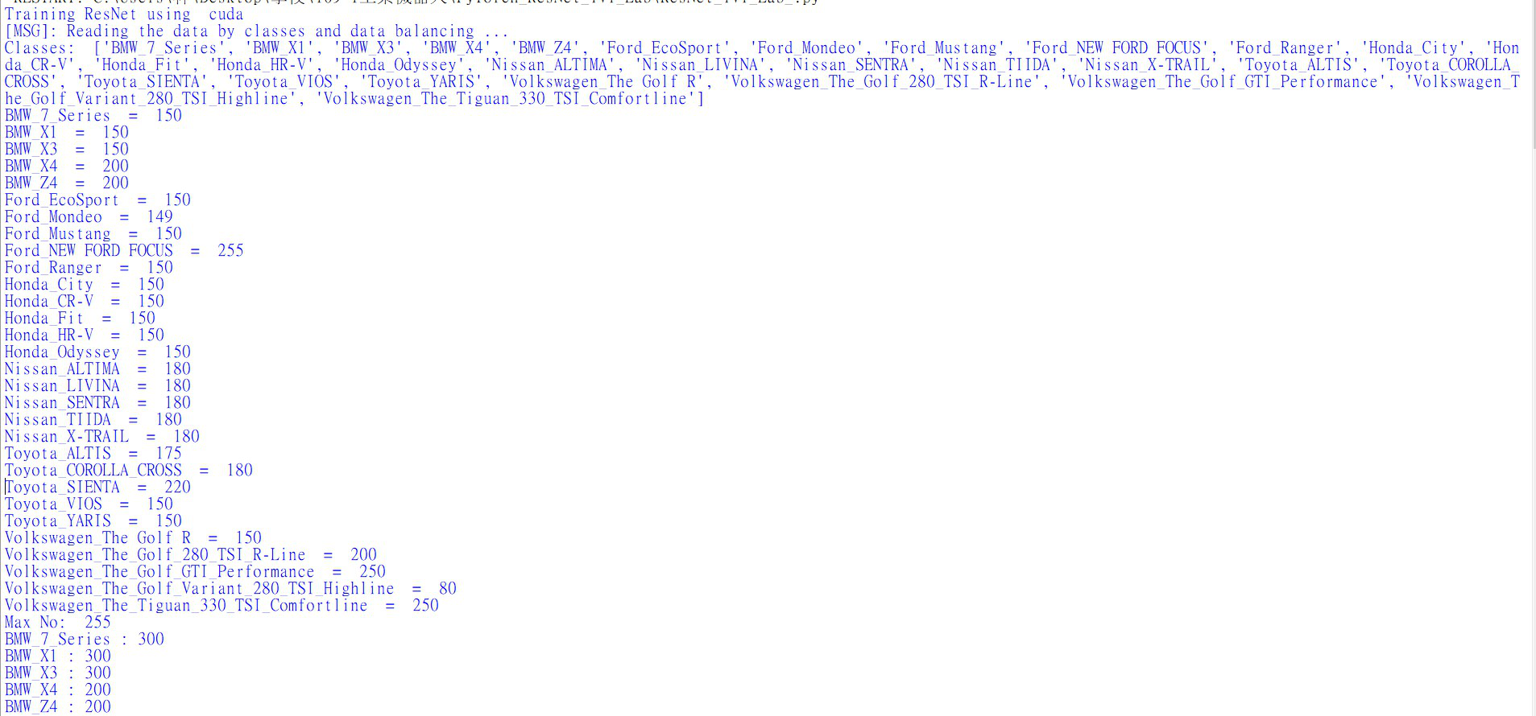
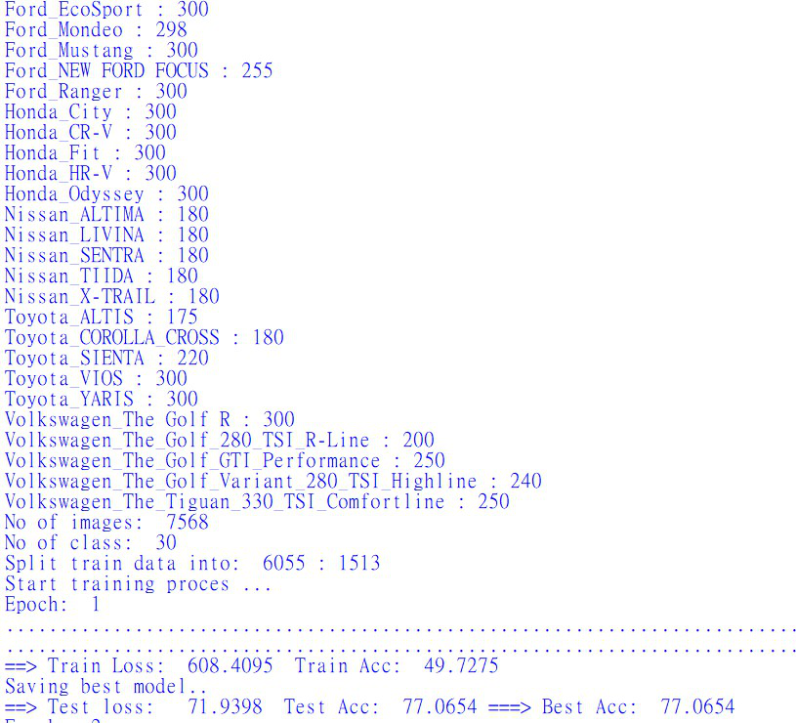
每種車種找約200張照片
Train:約150張
Test:約50張

Slide 8
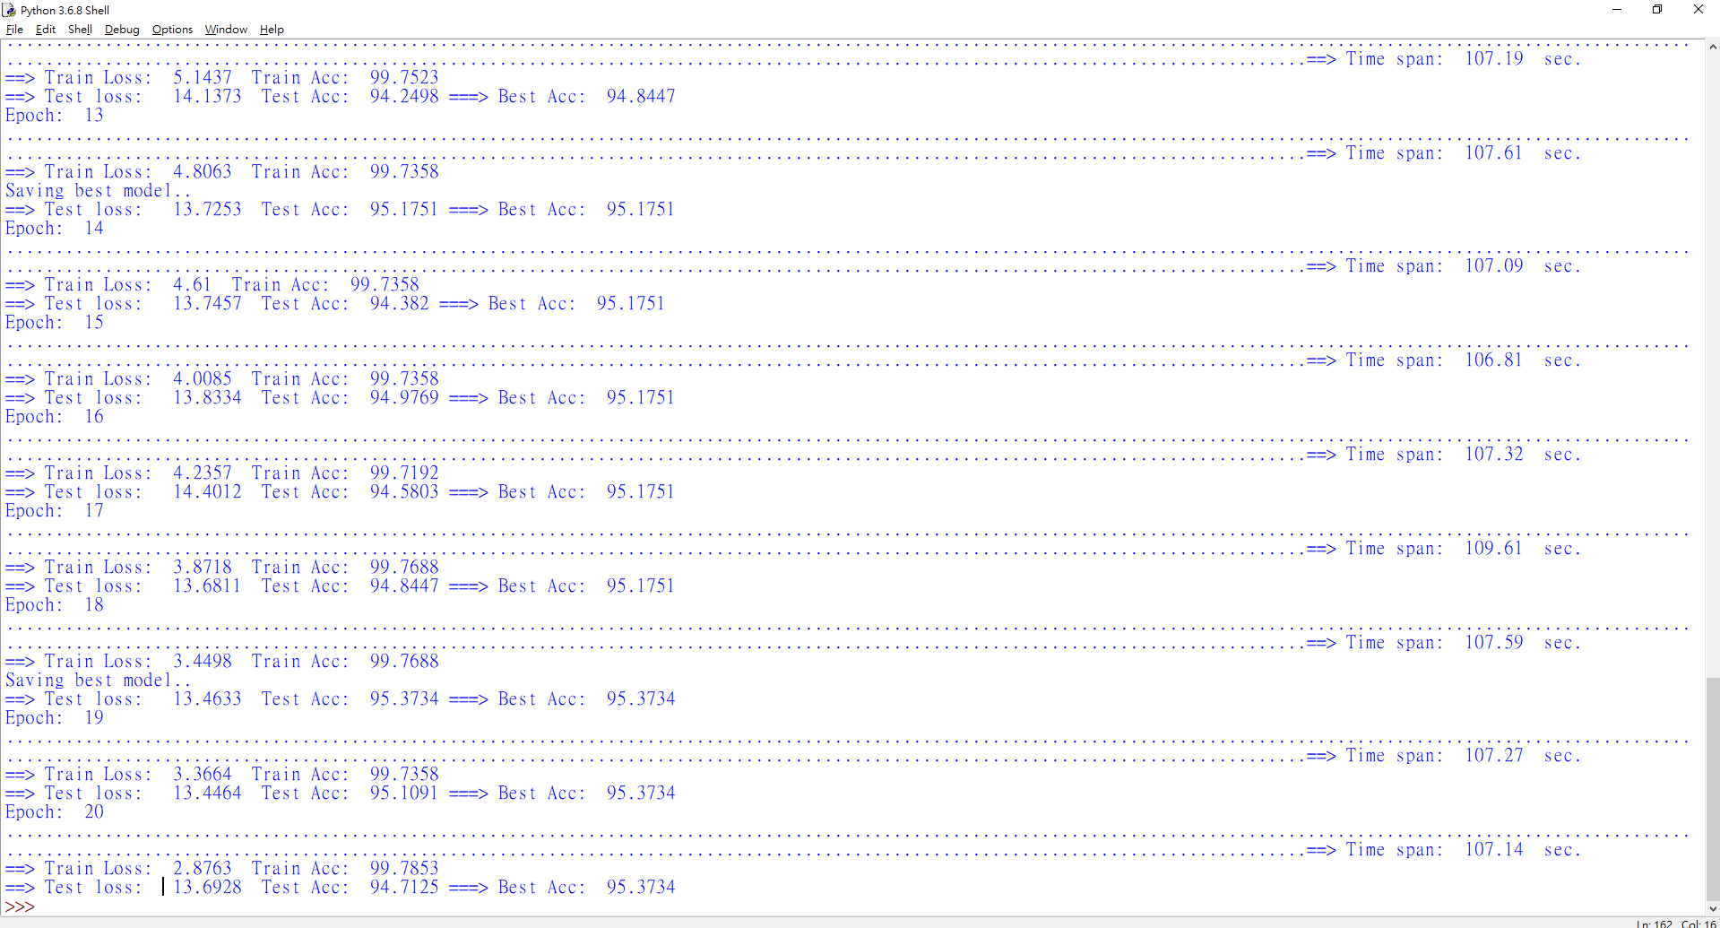

Slide 9
03
訓練結果

Slide 10
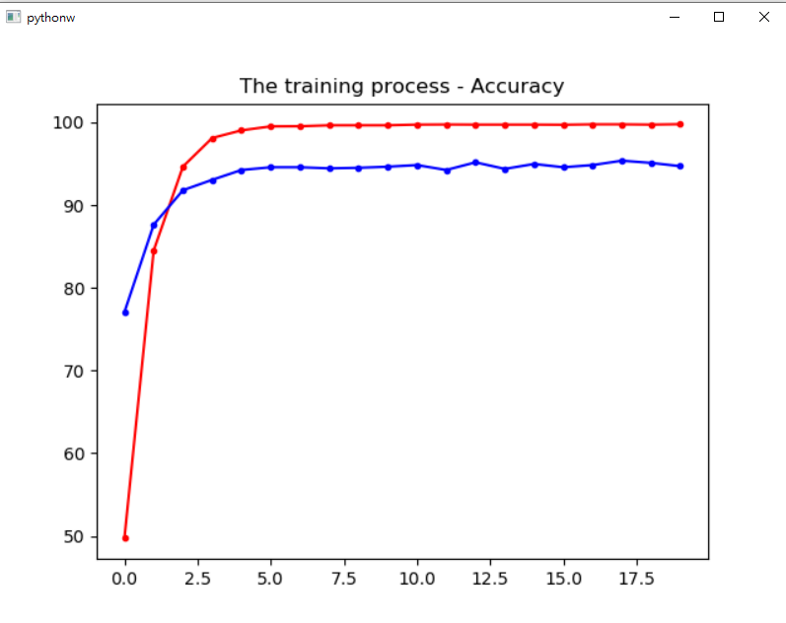
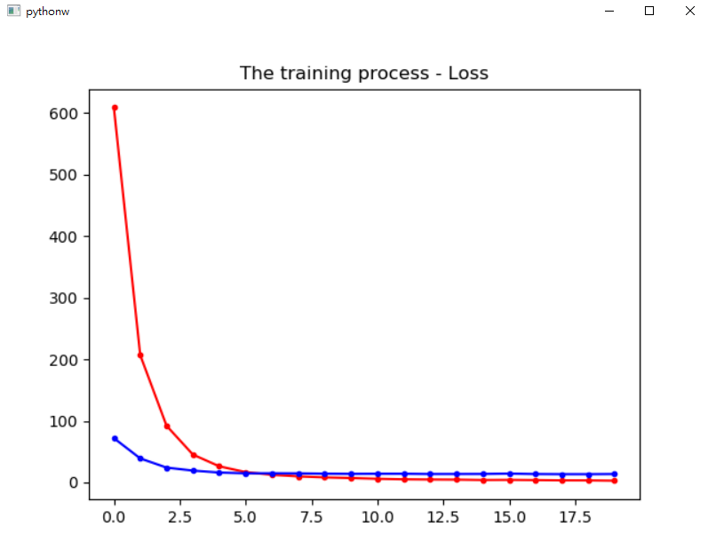

Slide 11
04
介面

Slide 12
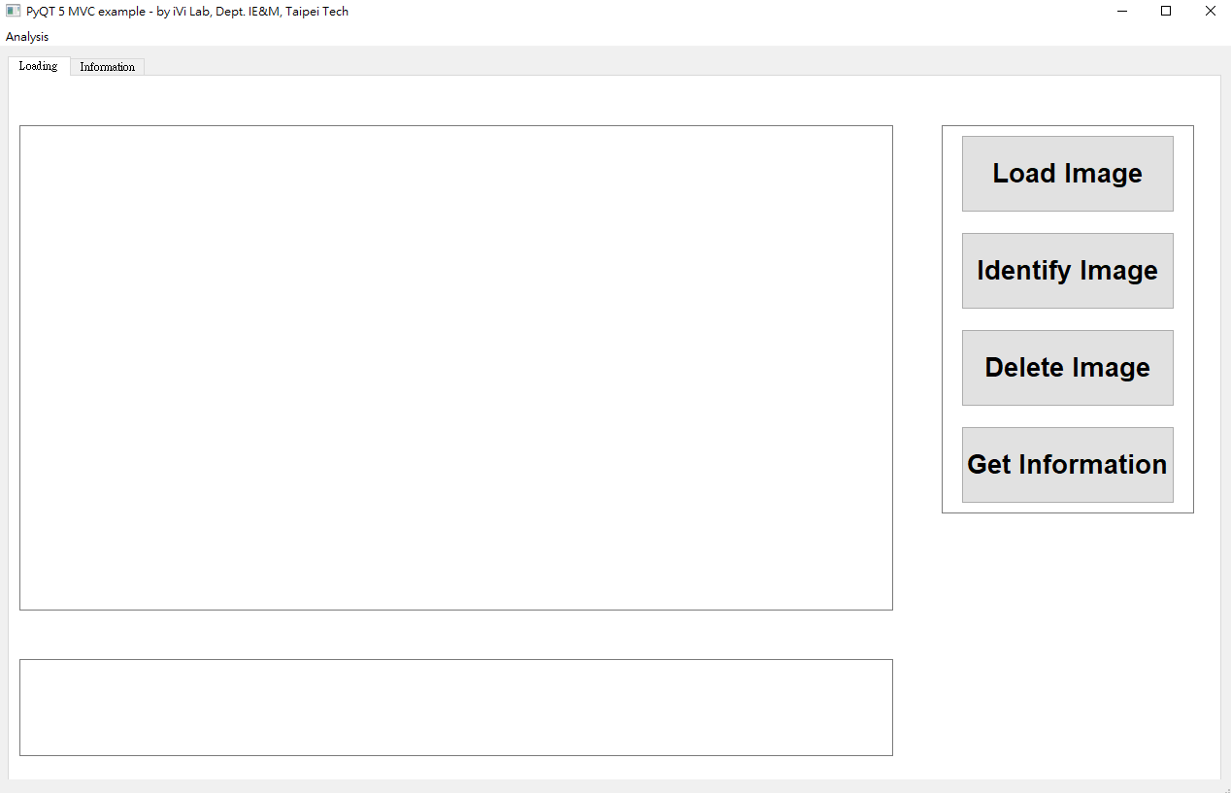

Slide 13
05
辨別結果

Slide 14
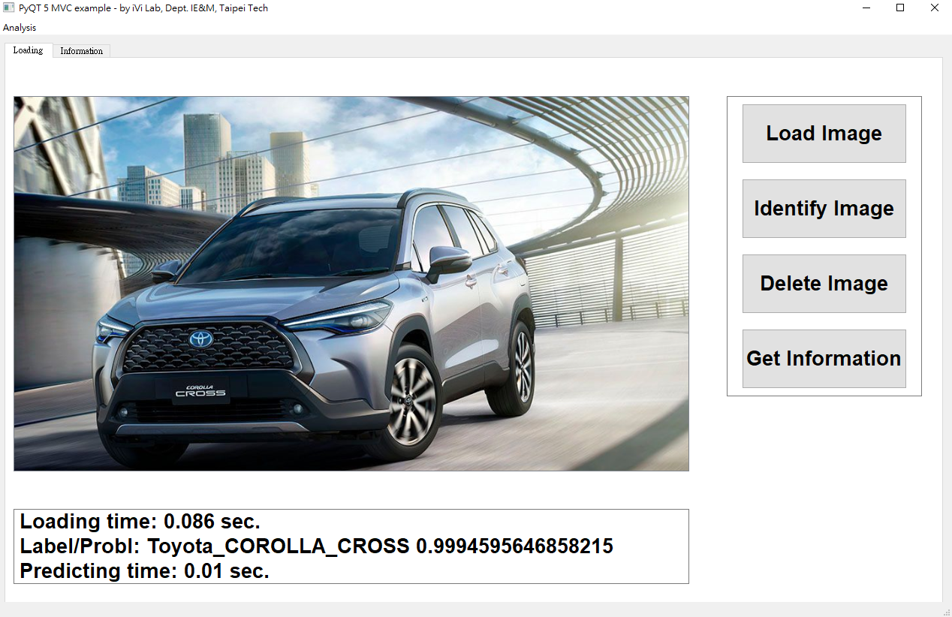

Slide 15
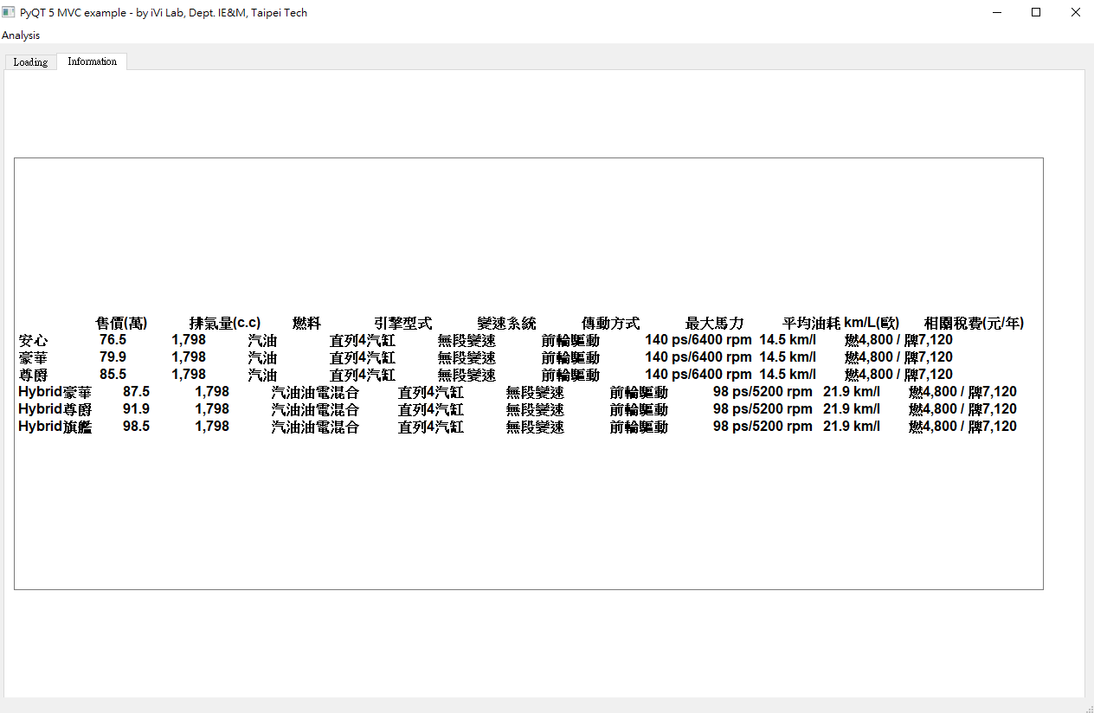

Slide 16
06
資訊來源

Slide 17
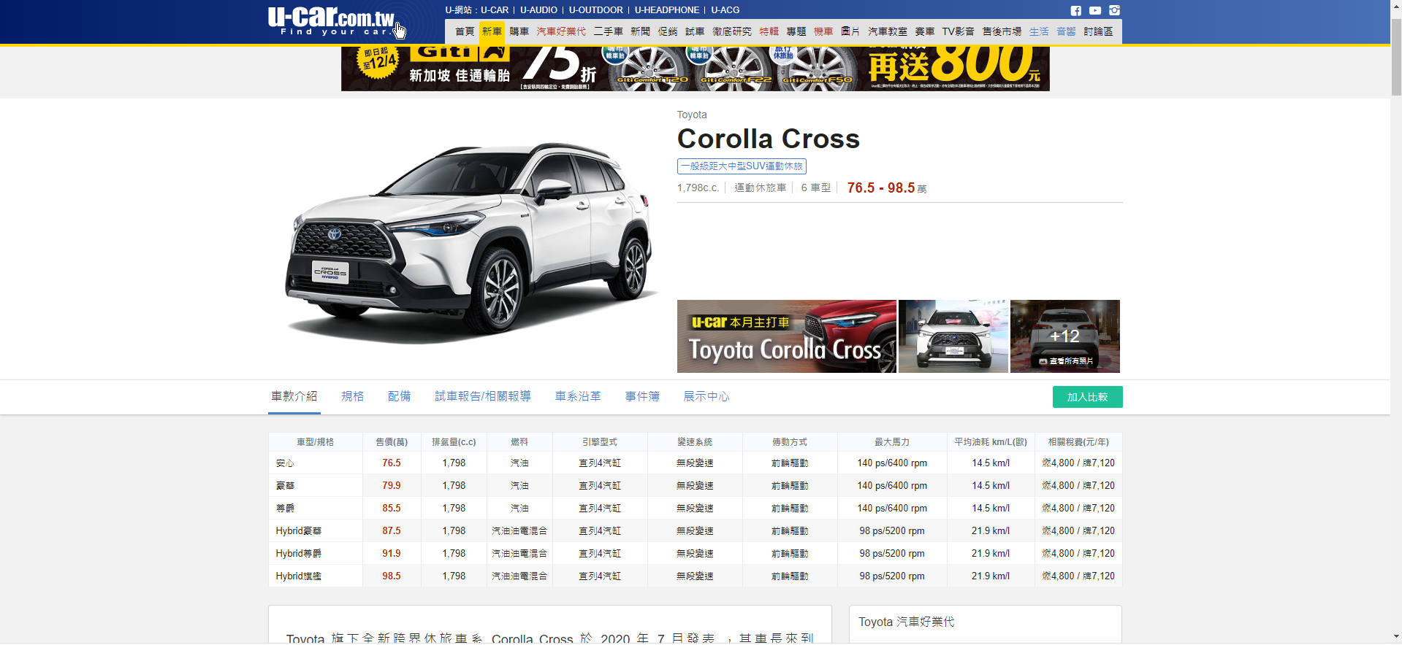

Slide 18
THANKS FOR LISTENING

